Slide 1
Jaringan Komputer
Oleh : Tuslim,S.Kom

Slide 2
Materi Jaringan Komputer
Apa itu jaringan
Kegunaan jaringan
Alat-alat /hardware seputar jaringan (PC, LAN card, kabel UTP, RJ 45, Tang Kremping, hub, switch)
Aturan Pengkabelan
Topologi Jaringan
Kegunaan IP dan Subnetmask
Pemberian nomor IP dan subnetmask
Testing koneksi
Mapping Drive
Sharing data (sumber dan ambil data)
Sharing Printer
Koneksi internet antar PC

Slide 3
Definisi Jaringan komputer
Jaringan komputer adalah sebuah kumpulan komputer, printer dan peralatan lainnya yang terhubung dalam satu kesatuan. Informasi dan data bergerak melalui kabel-kabel atau tanpa kabel sehingga memungkinkan pengguna jaringan komputer dapat saling bertukar dokumen dan data, mencetak pada printer yang sama dan bersama-sama menggunakan hardware/software yang terhubung dengan jaringan. Setiap komputer, printer atau periferal yang terhubung dengan jaringan disebut node. Sebuah jaringan komputer dapat memiliki dua, puluhan, ribuan atau bahkan jutaan node.

Slide 4
Jenis-Jenis Jaringan Komputer
1. Local Area Network (LAN)
2. Metropolitan Area Network (MAN)
3. Wide Area Network (WAN)
4. Internet
5. Jaringan Tanpa Kabel (WLAN)
Berdasarkan fungsional:
Client-Server
Peer to peer (workgroup)

Slide 5
JARINGAN CLIENT SERVER
Yang pertama adalah tipe jaringan Client Server, jaringan ini memiliki dua komponen utama, Yaitu Server dan Client (Workstation). Apa itu SERVER dan WORKSTATION ? , Yang di maksud dengan Server adalah komputer pusat yang menyediakan semua fasilitas data yang berada dalam sebuah jaringan bagi komputer lain. Sedangkan Workstation itu sendiri merupakan komputer yang menggunakan atau menerima fasilitas yang disediakan oleh Server. Jadi biasanya Server hanya ada satu, yang bisa menyimpan dan membagikan segala jenis data dan fasilitas yang dibutuhkan oleh komputer lain. Server didalam jaringan Client Server biasa disebut dengan Dedicated Server.

Slide 6
JARINGAN CLIENT - SERVER

Slide 7
Kelebihan
Dari segi kecepatan, tipe jaringan ini memiliki kecepatan akses yang lebih tinggi , dikarenakan SERVER tidak dibebani sebagai Workstation.
Dari segi Back Up, tipe jaringan ini memiliki sistem Back Up dan keamanan yang lebih baik, dikarenakan Back Up dilakukan terpusat pada server.
Dari segi keamanan dan administrasi, Tipe jaringan ini lebih baik, dikarenakan hanya ada satu pemakai saja yang bertugas sebagai Administrator yang mengatur Sistem keamanan dan Administrasi dalam jaringan.
Kekurangan
Segala jenis hubungan antara Server dan Workstation , tergantung seluruhnya kepada Server, Jika server mengalami gangguan , maka seluruh jaringan akan trganggu.
Biaya operasional yang mahal.
Memerlukan sebuah komputer yang memiliki kemampuan yang sangat baik yang akan dijadikan sebagai Server.

Slide 8
Peer-to-peer Network
Peer artinya rekan sekerja. Peer-to-peer network adalah jaringan komputer yang terdiri dari beberapa komputer (biasanya tidak lebih dari 10 komputer dengan 1-2 printer). Dalam sistem jaringan ini yang diutamakan adalah penggunaan program, data dan printer secara bersama-sama.

Slide 9
JARINGAN PEER TO PEER

Slide 10
Kelebihan
Biaya instalasi yang lebih murah.
Tidak memerlukan OS Khusus untuk server.
Tidak membutuhkan administrator.
Kelangsungan jaringan tidak bergantung pada server, Jadi, ketika salah satu PC / Laptop mengalami gangguan , maka jaringan tidak akan terganggu.
Kekurangan
Tingkat keamanan kurang.
Tidak cocok digunakan untuk Jaringan berskala besar dan kompleks.
Troubleshooting jaringan lebih sulit.
Kemampuan kerja lebih rendah dibandingkan dengan jaringan Client Server

Slide 11
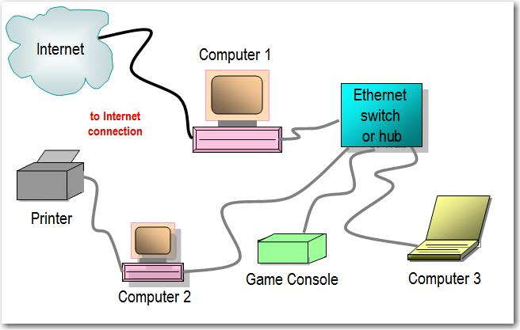
Jaringan Dengan Kabel Data

Slide 12
LOCAL AREA NETWORK
LAN adalah singkatan dari lokal area network. Jenis jaringan LAN ini sangat sering kita temui di warnet-warnet, kampus, sekolah ataupun perkantoran yang membutuhkan hubungan atau koneksi antara dua komputer atau lebih dalam suatu ruangan.

Slide 13
LAN ( Lokal Area Network)

Slide 14
METROPOLITAN AREA NETWORK
MAN singkatan dari metropolitan area network. Jenis jaringan komputer MAN ini adalah suatu jaringan komputer dalam suatu kota dengan transfer data berkecepatan tinggi yang menghubungkan suatu lokasi seperti sekolah, kampus, perkantoran dan pemerintahan. Sebenarnya jaringan MAN ini adalah gabungan dari beberapa jaringan LAN. Jangkauan dari jaringan MAN ini bisa mencapai 10 - 50 kilo meter.

Slide 15
MAN (Metropolitan Area Network)

Slide 16
WIDE AREA NETWORK
WAN singkatan dari wide area network. WAN adalah jenis jaringan komputer yang mencakup area yang cukup besar. contohnya adalah jaringan yang menghubugkan suatu wilayah atau suatu negara dengan negara lainnya.

Slide 17
WAN (Wide Area Network)

Slide 18
Keuntungan Jaringan LAN : atau kegunaan jaringan
1. Pertukaran file dapat dilakukan dengan mudah (File
Sharing).
2. Pemakaian printer dapat dilakukan oleh semua client
(Printer Sharing).
3. File-file data dapat disimpan pada server, sehingga data dapat diakses dari semua client menurut
otorisasi sekuritas dari semua karyawan, yang dapat dibuat berdasarkan struktur organisasi perusahaan sehingga keamanan data terjamin.
4. File data yang keluar/masuk dari/ke server dapat di
kontrol.

Slide 19
5. Proses backup data menjadi lebih mudah dan cepat.
6. Resiko kehilangan data oleh virus komputer menjadi sangat kecil sekali.
7. Komunikasi antar karyawan dapat dilakukan
dengan menggunakan E-Mail & Chat.
8. Bila salah satu client/server terhubung dengan modem, maka semua atau sebagian komputer pada jaringan LAN dapat mengakses ke jaringan Internet atau mengirimkan fax melalui 1 modem.

Slide 20
Peralatan-peralatan yang dibutuhkan :
Peralatan-peralatan yang biasa digunakan untuk membuat suatu jaringan :
Unit komputer untuk Server.
Beberapa Unit komputer untuk Client.
HUB 16 Port, Untuk jaringan yang terdiri dari 1 Server dan 15 Client.Ethernet Card, Untuk masing masing komputer dibutuhkan 1 Ethernet Card.
Jack RJ 45, Untuk masing-masing komputer dibutuhkan 2 PCS Jack RJ 45.
Kabel UTP, Panjangnya tergantung kebutuhan pada saat pemasangan.

Slide 21
Modem 56Kbps.
Line Telpon.
UPS.

Slide 22
Komputer Server
sistem komputer yang berjalan terus menerus di jaringan dengan tugas untuk melayani komputer lain (workstation) dalam jaringan

Slide 23
Komputer Server (cont’d)
Mail Server
Streaming Media Server
Web Server
FTP Server
Proxy Server
Database Server

Slide 24
1.komputer server pada umumnya mempunyai sebuah sistem operasi, aplikasi dan database yang mediakan layanan kepada komputer-komputer lain dalam jaringan .Database yang terdapat di komputer server biasanya berisikan data-data yg bersama oleh komputer-komputer client.pada jaringan yang besar di mana data-data yang haru di tangani oleh server cukup lah besar,server data base di buat terpisah...jika jaringa di hubungakan ke internet,,maka komputer server juga berfungsi sebagai gatway atau gerbang (pintu) client untuk mengakses ke internet. 2. Client komputer ialah komputer yang digunakan untuk melakukan pengelolahan data-data yang diambil dari server .komputer client menerima pelayanan dari server apa yang telah di sajikan oleh server.

Slide 25
Software
a. Microsoft® Windows NT Server 4.0 , Linux, Untuk Operating Sistem pada Server.
b. Microsoft® Windows xp sp 3/win 7, Untuk Operating Sistem pada Client.

Slide 26
Contoh aplikasi jaringan komputer
a. Client C, Client E sedang print document pada printer di Client A
b. Client F sedang print document pada printer di Client B
c. Client A,B,C,D,E,F dapat saling berkomunikasi.

Slide 27
d. Client G mengakses data pada Server dikantor dari rumah tinggalnya.
e. Internet pada Client D sedang aktif, Client A,B,C,E dan F dapat menggunakan fasilitas Internet yang ada pada Client D secara simultan/bersamaan.
f. Modem pada Client D dapat difungsikan sebagai Mesin Fax, Client A,B,C,E,F dapat menggunakan fasilitas tersebut, Menggunakan fasilitas Fax pada modem akan menghemat biaya karena tidak diperlukan pencetakan dokumen pada kertas, melainkan langsung di send ke nomor fax yang akan dituju, dokumen yang anda baca ini adalah salah satu contoh hasilnya.

Slide 28
Langkah-langkah Membangun Jaringan Komputer LAN:
Sebelumnya anda harus mengetahui dahulu tipe jaringan yang ingin anda gunakan.untuk mengetahui tipe-tipe jaringan komputer silakan anda buka artike saya terdahulu Mengenal Macam-Macam Topologi Jaringan. Pasanglah kabel dan network card. Pemasangan kabel disesuaikan dengan topologi/tipe jaringan yang anda pilih sedangkan pemilihan network card disesuaikan dengan slot yang ada pada motherboard anda. Bila board anda punya slot PCI maka itu lebih baik karena LAN card berbasis PCI bus lebih cepat dalam transfer data.

Slide 29
Bila anda menggunakan tipe bus maka pada masing-masing komputer harus anda pasang T-Connector yang memiliki dua input. Dan pada komputer yang hanya mendapat 1 input pada input kedua harus dipasang terminator .
Bila anda membangun jaringan berbentuk circle(lingkaran) dimana semua komputer mendapat 2 input. Misalnya komp1,komp2,komp3 berjajar maka t-conncector pada komp1 dipasang terminator dan kabel ke komp2. Pada komp2 dipasang kabel dr komp1 dan kabel ke komp3. Sedangkan komp3 dipasang kabel dr komp2 dan terminator.

Slide 30
Bila anda memilih tipe star maka masing-masing kabel dari komputer dimasukkan ke dalam port yang tersedia di hub. Dan bila anda ingin menghubungkan hub ini ke hub lainnya anda gunakan kabel UTP yang dimasukkan ke port khusus yang ada pada masing-masing hub. Langkah selanjutnya adalah sebagai berikut : Pilih Sistem Operasi yang sesuai, Mis : Windows atau Linux Persiapkan Komputer Server yang memadai, sesuai dengan jumlah klien. Pilih Jenis Jaringan, Mis: Jaringan Kabel atau Wireless.

Slide 31
Pengertian Topologi Jaringan
Topologi jaringan adalah sebuah pola interkoneksi dari beberapa terminal komputer. Topologi jaringan merupakan representasi geometri dari hubungan antar perangkat (terminal komputer, repeaters, bridges) satu dengan lainnya . Topologi jaringan sendiri terbagi menjadi dua yaitu: 1. Physical. Merupakan gambaran fisik dari hubungan antara perangkat (komputer, server, hub, switch, dan kabel jaringan) yang membentuk suatu pola khusus
2. Logical. Merupakan gambaran bagaimana suatu perangkat dapatberkomunikasi dengan perangkat lainnya.

Slide 32
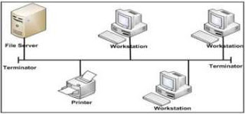
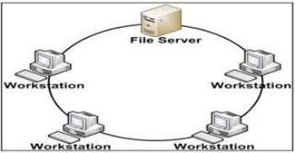
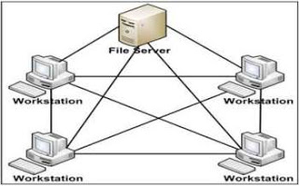
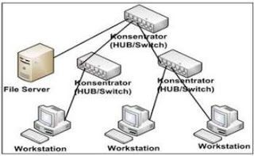
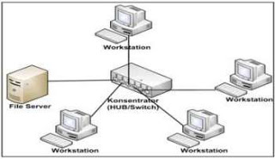
topologi
Topologi bus
Tologi ring
Topologi mesh
Topologi tree
Topologi star

Slide 33
Topologi Star
Pada topologi star terdapat perangkat pengendali yang berfungsi sebagai pengatur dan pengendali komunikasi data. Sedangkan perangkat lain terhubung dengan perangkat pengendali sehingga pengiriman data akan melalui perangkat pengendali.
PERANGKAT PENGENDALI

Slide 34
Keuntungan topologi star adalah:
Dapat diandalkan
Mudah dikembangkan
Keamanan data tinggi
Kemudahan akses ke jaringan LAN lain
Kerugian topologi star adalah:
Jika trafik padat maka dapat menyebabkan lambatnya jaringan
Jaringan sangat bergantung pada perangkat pengendali.

Slide 35
Alat – Alat yang dibutuhkan dalam membangun jaringan LAN :
PC Server
OS (Operating System)
Lan Card (untuk jaringan kabel) atau Card WLAN (U/ Wireless
Kabel UTP Cat 5 (u/ jaringan Kabel)
Access Point (U/ Jaringan Wireless)
Switch atau Hub (u/ Jaringan Kabel)
RJ 45 (u/ jaringan kabel)
Pemotong kabel / Crimping Tool (u/ jaringan Kabel)
Tester kabel (u/ Jaringan Kabel) .

Slide 36
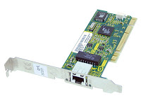
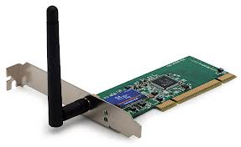
Alat inti yang wajib ada untuk membuat sebuah jaringan komputer :
1. LAN Card dan Card WLAN.
alat ini berada dalam sebuah CPU, sebagai tempat memasang konektor RJ.

Slide 37
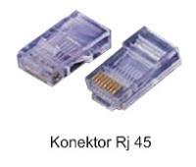
2. Konektor RJ 45
adalah ujung dari kepala kabel UTP, sebagai pengait atau penghubung atar perangkat.

Slide 38
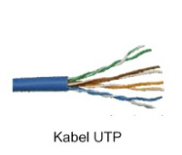
3. Kabel UTP
kabel yang digunakan untuk menghubungkan antar komputer atau perangkat jaringan lainnya.

Slide 39
Pemasangan Konektor
Untuk kabel straight through
Putih Orange |  | Putih Orange
Orange |  | Orange
Putih Hijau |  | Putih Hijau
Biru |  | Biru
Putih Biru |  | Putih Biru
Hijau |  | Hijau
Putih Coklat |  | Putih Coklat
Coklat |  | Coklat

Slide 40
Pemasangan Konektor (cont’d)
Untuk kabel cross
Putih Orange |  | Putih Hijau
Orange |  | Hijau
Putih Hijau |  | Putih Orange
Biru |  | Biru
Putih Biru |  | Putih Biru
Hijau |  | Orange
Putih Coklat |  | Putih Coklat
Coklat |  | Coklat

Slide 41
4. Tang Krimping
alat ini dibutuhkan untuk menekan konektor RJ pada kabel UTP

Slide 42
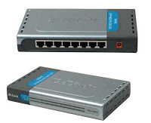
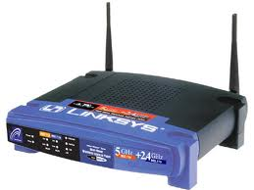
5. HUB dan Access Point / Jaringan Wireless
Keempat alat di atas sudah cukup untuk merangkai sebuah jaringan komputer, tetapi hanya untuk dua komputer saja, sedangkan jika anda ingin memasang jaringan komputer dengan jumlah komputer yang lebih banyak maka anda membutuhkan alat HUB yang digunakan untuk membuat cabang jaringan.

Slide 43
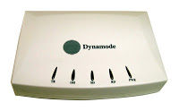
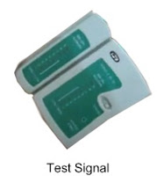
Alat tambahan atau pendukung untuk membuat sebuah jaringan komputer :
1. Modem External
Alat ini di gunakan jika anda membutuhkan sebuah jaringan komputer yang terhubung dengan internet.
2. Test Signal
Alat ini di dibutuhkan, jika anda ingin cepat mengetahui bahwa sebuah kabel UTP sudah bisa terhubung dengan sebuag jaringan. jadi fungsi dari alat ini adalah untuk mengetest koneksi sebuah kabel jaringan. Tanpa menggunakan alat tes signal anda bisa menggunakan PING di command prompt atau yang dikenal dengan CMD.

Slide 44
PENGERTIAN IP ADDRESS
IP address (internet protocol address) adalah bilangan numerik yang diberikan kepada setiap komputer sebagai identitas komputer tersebut pada suatu jaringan. IP address terdiri dari 32 bit atau yang biasa dikenal IPv4 sampai 128 bit yang dikenal IPv6, untuk IPv6 di indonesia belum banyak di implementasikan.

Slide 45
IP address terbagi menjadi beberapa kelas, yaitu kelas A, kelas B, kelas C, kelas D, dan kelas E. Pembagian kelas IP address dibedakan atas banyaknya jumlah host yang terdapat pada setiap kelas.
IP address kelas A diberikan untuk jaringan dengan jumlah host yang sangat besar.
IP address kelas B diberikan kepada jaringan dengan jumlah host yang tidak terlalu besar.
IP address kelas C diberikan kepada jaringan dengan jumlah host yang kecil.

Slide 46
IP Address dapat dipisahkan menjadi dua bagian,
Host ID
Host ID berfungsi untuk mengidentifikasi host dalam suatu jaringan.
Network ID.
Network ID berfungsi untuk mengidentifikasikan suatu jaringan dari jaringan yang lain.

Slide 47
Hal ini berarti seluruh host yang tersambung di dalam jaringan yang sama memiliki network ID yang sama pula. Sebagian dari bit-bit bagian awal dari IP Address merupakan network ID atau network number, sedangkan sisanya untuk host. Garis pemisah antara bagian network dan host tidak tetap (konstan), tergantung pada kelas network yang kita gunakan.

Slide 48
Terdapat beberapa kelas IP Address yang digunakan dalam TCP/IP dalam suatu jaringan yaitu:
IP address class | IP address range (first decimal value)
Class A | 1-126 (00000001-01111110)
Class B | 128-191 (10000000-10111111)
Class C | 192-223 (11000000-11011111)
Class D | 224-239 (11100000-11101111)
Class E | 240-255 (11110000-11111111)

Slide 49
Berdasarkan jenisnya IP address dibedakan menjadi 2 macam:
IP Private
IP Private adalah suatu IP address yang digunakan oleh suatu organisasi yang diperuntukkan untuk jaringan lokal. Sehingga organisasi lain dari luar organisasi tersebut tidak dapat melakukan komunikasi dengan jaringan lokal tersebut. Contoh pemakaiannya adalah pada jaringan intranet.
Sedangkan Range IP Private adalah sebagai berikut :
Kelas A : 10.0.0.0 – 10.255.255.255
Kelas B : 172.16.0.0 – 172.31.255.255
Kelas C : 192.168.0.0 – 192.168.255.255
IP Public
IP Public adalah suatu IP address yang digunakan pada jaringan lokal oleh suatu organisasi dan organisasi lain dari luar organisasi tersebut dapat melakukan komunikasi langsung dengan jaringan lokal tersebut. Contoh pemakaiannya adalah pada jaringan internet.
Sedangkan range dari IP Public : range IP address yang tidak termasuk dalam IP Private.

Slide 50
IP CLASS

Slide 51
Class dan NETMASK

Slide 52
RANGE IP

Slide 53
Karakteristik IP Kelas C
Format : 110NNNNN.NNNNNNNN.NNNNNNNN.HHHHHHHH Bit Pertama : 110 NetworkID : 24 bit HostID : 8 bit Bit Pertama : 192 – 223 Jumlah : 16.384 Range IP : 192.0.0.x.x – 223.255.255.x.x Jumlah IP : 254 IP Misalnya IP address 192.168.1.1 maka Network ID = 192.168.1 HostID = 1
Ø Untuk Subnetmask =255.255.255.0
Jadi IP di atas mempunyai host dengan nomor 1 pada jaringan 192.168.1.

Slide 54
Gateway dan DNS (Domain Name Server)
Seperti namanya Gateway (Gate = Gerbang, Way = Jalur/jalan). Secara sederhana Gateway merupakan “pintu” pertama, jalur pertama yang harus dilewati paket2 data untuk dapat masuk ke network yang lain. Apa penting nya ?? sangat penting.
Ibaratkan kita berada di dalam rumah, lalu kita ingin “mengantarkan” masakan kita ke tetangga sebelah. Pasti jalan yang kita lewati pintu depan rumah kan ? masa lewat jendela . Nah, begitu pula jika kita ingin pergi ke toilet, pasti kita menuju pintu toiet (masa pintu depan rumah,, muter2 dong..) “Maskan” tadi adalah paket data yang kita kirimkan, dan pintu2 tadi adalah gatewaynya. Jadi, jangan sampai kita salah pilih gateway ! bisa dipastikan, network yang kita buat (internet) akan mengalami masalah, sebab paket2 datanya salah kirim !

Slide 55
DNS (Domain Name Server)
DNS (Domain Name Server)
Kita lanjutkan dengan istilah DNS. Dari arti katanya sendiri memiliki arti “Server yang menyimpan nama domain”. Sebelum terlalu jauh, kita harus fahami dulu, cara kerja sebuah halaman web dapat muncul di web browser kita :
Ketika kita ketik : http://www.google.com === Router === DNS == internet.
Penjelasan : Ketika kita ketik http://www.google.com, maka komputer, akan “mencari” alamat halaman tersebut (ingat ini sebuah alamat, berarti sebuah IP), melewati router, lalu diterima oleh DNS, yang akan menterjemahkan alamat http://www.google.com menjadi sebuah alamat IP. Sebagai contoh http://www.google.com, ip nya = 216.239.61.104 . Coba ketikan alamat tersebut di web browser anda, maka akan sama dengan muncul halaman http://www.google.com

Slide 56
Setting TCP / IP
Setting network connection di controlpanel>networkConection
Klik kanan local Area Conection pilih properties
Pilih TAB General pilih internet protocol (TCP/IP) pilih prporties
Pilih use the following Ip adress

Slide 57
SETTING NETWORK

Slide 58
Masukan IPadress : 192.168.0.26 subnet mask : 255.255.255.0

Slide 59
Setting ip dan dns

Slide 60
Perintah Ipconfig
Ipconfiq / all : Menampilkan konfigurasi penuh semua adapter jaringan
Ipconfiq / release : Pers alamat IP dari sebuah adaptor jaringan
Ipconfiq / renew : Memperbarui alamat IP dari sebuah adaptor jaringan
Ipconfiq / flushdns : Mengosongkan cache yang menyimpan informasi DNS
Ipconfiq / registerdns : Menyegarkan DHCP sewa dan re-register adaptor dengan DNS
Ipconfiq / displaydns : Menampilkan informasi DNS dalam cache

Slide 61
Perintah Ping
Perintah Ping digunakan Untuk mengkonfirmasi bahwa adaptor Anda bekerja dengan baik, ping NIC Anda. - Pilih Start> Run> cmd. - Pada command prompt, masukkan localhost ping. Untuk mengkonfirmasi bahwa sambungan WAN Anda bekerja dengan baik, ping gateway default Anda. - Temukan alamat untuk gateway default dengan menggunakan perintah ipconfig. Untuk menguji koneksi internet dan DNS, ping website populer.

Slide 62
Maka penulisan perintah ping seperti pada gambar dibawah ini:

Slide 63
Setelah perintah ping ditulis seperti pada gambar diatas, akhiri dengan menekan OK. Untuk kemudian akan ditampilkan jendela ping yang memuat hasil pengecekan koneksi, contohnya seperti gambar ini
Baris-baris "Reply from ..." merupakan hasil pengecekan setiap kali pengecekan. Sementara itu, jika terdapat baris cek "Request Time Out", maka menunjukkan terputusnya koneksi

Slide 64
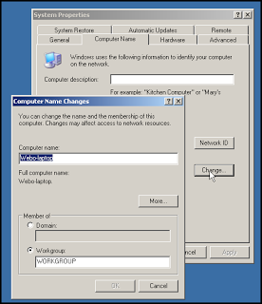
Setting workgroup pada Windows XP
Buka Control Panel ==> Performance and Maintenance ==> System. Perhatikan tab Computer Name. Alternatif lain, Icon My Computer ==> Properties ==> Computer Name.
Isi Computer description dengan deskripsi komputer anda, misal Client1
Klik Change ==> keluar Computer Name Changes,

Slide 65
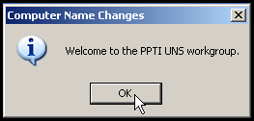
Pada Computer Name :isikan nama komputer yang diinginkan (misal Client1, Client2, Client3, dst….)
Pada Member of, perhatikan yang Workgroup saja, isikan dengan group komputer yang diinginkan menjadi satu dalam jaringan (misal: PPTI UNS). Nama workgroup untuk masing-masing komputer yang ingin bergabung pada jaringan tersebut harus sama.
Klik OK, tunggu sebentar sampai muncul kotak dialog Welcome to the PPTI UNS workgroup. Restart PC untuk mengetahui perubahan.

Slide 66
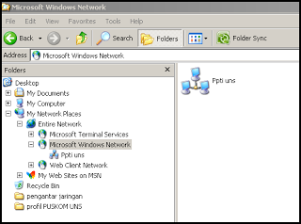
Cek Workgroup dan Computer Name
Start ==> Explore ==> cari My Network Places ==> Entire Network ==> Microsoft Windows Network ==> cari Nama Workgroup.

Slide 67
Mapping drive
Mapping drive dimaksudkan untuk mempermudah user account dalam mengakses folder yang di-share

Slide 68
Cara yang digunakan untuk membuat mapping drive adalah sebagai berikut :

Slide 69
Kemudian dilayar akan terlihat kotak dialog map network drive, tentukan pilihan drive pada bagian Drive, misalnya drive E.

Slide 70
Tentukan folder pada bagian folder. Dengan cara klik tombol browse dan di layar akan terlihat kotak dialog browse for folder. Kemudian pilih folder terus OK

Slide 71
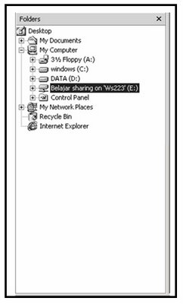
lik nama komputer yang dituju kemudian klik nama folder latihan sharing kemudian klik tombol OK, - Pastikan pilihan Reconect at logon ditandai dengan simbol ceklist, agar setiap kali user account melakukan logon drive tersebut langsung dipetakan. - Kemudian klik tombol finish maka maping drive telah dapat di gunakan seperti gambar disamping

Slide 72
Sharing Folder
Untuk sharing file atau folder silahkan mengikuti langkah kerja di bawah ini :
1. Klik kanan Start ==> Explore ==> cari folder atau file yang akan di sharing atau dimunculkan pada My Network Places (misal: My Documents)
2. Klik kanan My Document trus pilih Properties ==> pilih Sharing
3. Centang kotak kecil disamping tulisan "Shared this folder on the network"
4. Centang juga "Allow network users to change my files" (Jika ingin membiarkan komputer lain bisa merubah file tersebut)
5. Klik Apply ==> OK

Slide 73
Cara sharing file dan printer
Langkah - langkah tambahan yang bisa dilakukan sebelum melakukan Sharing file and printer.

Slide 74
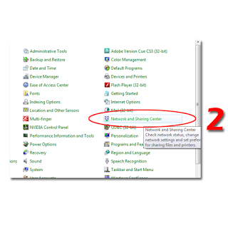
1. Masuk Control Panel, lalu klik Network and
Sharing Center.

Slide 75
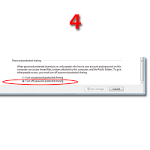
2. Klik Change Advanced Sharing Network,
3. lalu pastikan Password protected sharing pada pilihan Home or Work / Public (tergantung pada jaringan mana anda sharing file) pastikan bahwa pilihan Protected password sharing pada pilihan Turn off.

Slide 76
Sharing Folder
1. Pilih folder yang akan di sharing, yang akan saya contohkan saya akan sharing salah satu folder lagu saya. Pada folder yang akan di sharing klik kanan lalu arahkan kursor pada pilihan Share with lalu pilih Spesific people..(atau jika anda mempunyai / tergabung di homegroup dan ingin sharing folder sesama anggota bisa pilih pilihan yang diatas).

Slide 77
2. Pada jendela baru yang terbuka anda disuruh untuk mengisi kepada siapa folder itu di sharing dan tingkat wewenangnya terhadapa folder tersebut, klik segitiga kebawah untuk melihat menu dropdown, lalu pilih everyone atau anda juga bisa pilih pilihan yang lain sesuai kepada siapa anda sharing folder(guest, Create new user) lalu klik add, tapi agar memudahkan bisa pilih everyone dan atur permission levelnya sesuai diinginkan (read, read & write) dan klik share.

Slide 78
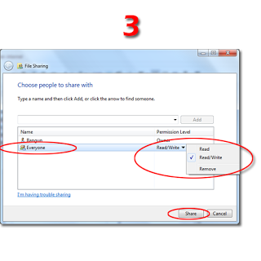

Slide 79
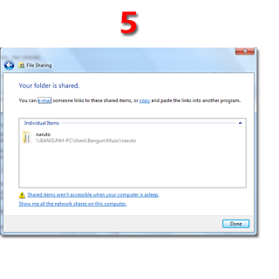
3. Jika berhasil akan aka ada pesan "your folder is shared". Sekarang anda suda berhasil melakukan sharing folder.

Slide 80
cara instal printer sharing lan jaringan pada windows xp
1. Langkah pertama kita setting dulu pada komputer utama yang tersambung langsung pada printer. (dalam contoh ini driver pada komputer utama sudah terinstal). Klik pada menu Start kemudian pilih pada Printer and Faxes

Slide 82
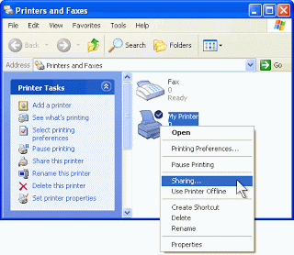
2.Sesaat kemudian akan tampil jendela tempat driver printer yang telah terinstal. klik kanan mouse kamu pada salah satu driver printer yang akan disharing, kemudian pilih menu Sharing

Slide 83
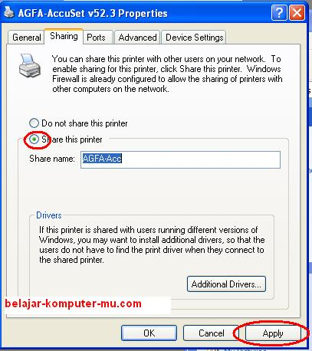
3. jendela printer sharing akan tampak seperti gambar di bawah ini, pilih pada Share this printer, kemudian klik pada Apply. Jika sudah diklik Apply maka printer siap untuk disetting pada komputer yang lain

Slide 84
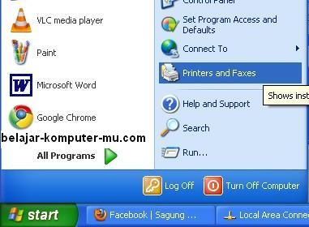
4. Sekarang saatnya beralih pada komputer lain yang ingin disambungkan ke printer di komputer utama tadi agar bisa juga untuk mengoperasikan printer. Klik pada tombol Start kemudian klik pada Printer and Faxes

Slide 85
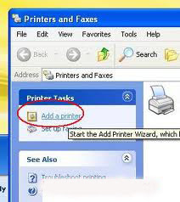
5. Sesaat kemudian jendela printer and faxs akan muncul, klik pada tombol Add a printer

Slide 86
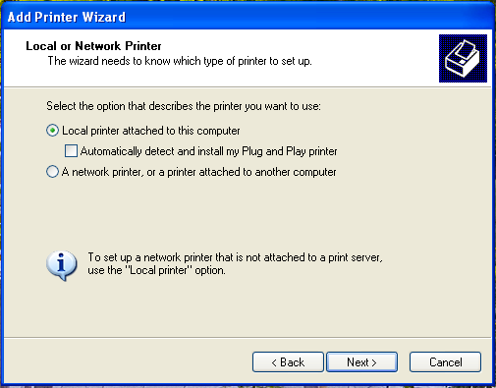
6. nanti akan muncul jendela seperti ini Add printer Wizard, silahkan klik Next
7. pada jendela selanjutnya pilih pada A network printer, or a printer attached to another computer, kemudian kliknext

Slide 87
8. Pada jendela selanjutnya agar lebih mudah pilih pada browse for a printer, kemudian klik next
9. jendela selanjutnya dobel klik pada nama komputer utama yang terdapat printer sharing tadi, nanti akan muncul daftar printer yang telah kamu sharing pada komputer utama tadi, pilih jenis printernya, kemudian klik pada tombol Next

Slide 89
10. Jika muncul pertanyaan seperti gambar di bawah ini, klik pada tombol Next
11. kemudian nanti akan muncul jendela pemberitahuan, klik saja pada tombol Finish

Slide 90
Cara Share Koneksi Internet Antar PC
Untuk konfigurasi setting share internet : Pada Host Komputer (Yg dipasang modem/PC utama)
1. Masuk ke Control panel 2. Klik Network and Internet Connections --> Network Connections 3. Klik kanan koneksi yang Anda gunakan untuk melakukan koneksi ke internet. Misalnya, jika Anda terhubung ke internet dengan menggunakan modem, klik kanan koneksi yang Anda inginkan di bawah Nomor dial-up. 4. klik Properties --> tab Advanced

Slide 91
5. Dibawah Internet Connection Sharing, pilih Allow other network users to connect through this computer's Internet connection. 6. Jika Anda berbagi dial-up koneksi Internet, pilih Establish a dial-up connection whenever a computer on my network attempts to access the Internet lalu klik OK. 7. Setelah itu akan muncul pesan
When Internet Connection Sharing is enabled, your LAN adapter will be set to use IP address 192.168.0.1. Your computer may lose connectivity with other computers on your network. If these other computers have static IP addresses, it is a good idea to set them to obtain their IP addresses automatically. Are you sure you want to enable Internet Connection Sharing?

Slide 92
8. klik YES. Sambungan ke Internet yang dipakai bersama-sama ke komputer lain pada jaringan area lokal (LAN). Adaptor jaringan yang terhubung ke LAN dikonfigurasi dengan alamat IP statis 192.168.0.1 dan subnet mask dari 255.255.255.0

Slide 93
Pada komputer klien (PC satunya)
Pada komputer klien (PC satunya) Untuk menghubungkan ke Internet dengan menggunakan koneksi bersama, Anda harus mengkonfirmasi konfigurasi IP adapter LAN, kemudian mengkonfigurasi komputer klien. Untuk mengkonfirmasi konfigurasi IP adapter LAN, ikuti langkah berikut:

Slide 94
1. Masuk ke Control panel 2. Klik Network and Internet Connections --> Network Connections 3. Klik Local Area Connection --> Properties --> Tab GeneraL 4. Klik Internet Protocol (TCP/IP) di dalam daftar This connection uses the following items --> klik properties 5. Di kotak dialog Internet Protocol (TCP/IP) Properties, klik Obtain an IP address automatically (jika belum dipilih) dan OK. nb:Anda juga dapat menetapkan sebuah alamat IP statis di kisaran 192.168.0.2 ke 192.168.0.254. Misalnya, Anda dapat menetapkan sebagai berikut alamat IP statis, subnet mask, dan default gateway: IP Address 192.168.0.2 Subnet mask 255.255.255.0 Default gateway 192.168.0.1

Slide 95
6. Pada Local Area Connection Properties klik OK. Untuk mengkonfigurasi komputer klien untuk menggunakan share koneksi internet, ikuti langkah berikut: 1. Masuk ke Control panel 2. Klik Network and Internet Connections 3. klik Internet Options 4. pada kotak dialog Internet Properties dialog box, klik tab Connections. 5. klik Setup.Connection Wizard starts

Slide 96
6. Pada New Connection Wizard page --> next 7. Klik Connect to the Internet --> next 8. Klik Set up my connection manually --> next 9. klik Connect using a broadband connection that is always on --> next 10. Setelah Completing the New Connection Wizard, klik finish

Slide 97
SELESAI

